Slide 1
Колледж информатики и программирования
Собрание студентов 4 курса
по вопросам организации производственной практики и ГИА в 2024-2025 учебном году

Slide 2
Государственная итоговая аттестация 2024-2025

Slide 3
Нормативно-правовое регулирование ГИА
Порядок проведения государственной итоговой аттестации по образовательным программам среднего профессионального образования, утвержденный приказом Министерства просвещения Российской Федерации от 08 ноября 2021 г. N800
Порядок проведения государственной итоговой аттестации по образовательным программам среднего профессионального образования в Финансовом университете от 10.10.2022 №2276/о
Положение о дипломом проекте (работе) по образовательным программам среднего профессионального образования в Финансовом университете от 19.12.2022 № 3080/о

Slide 5
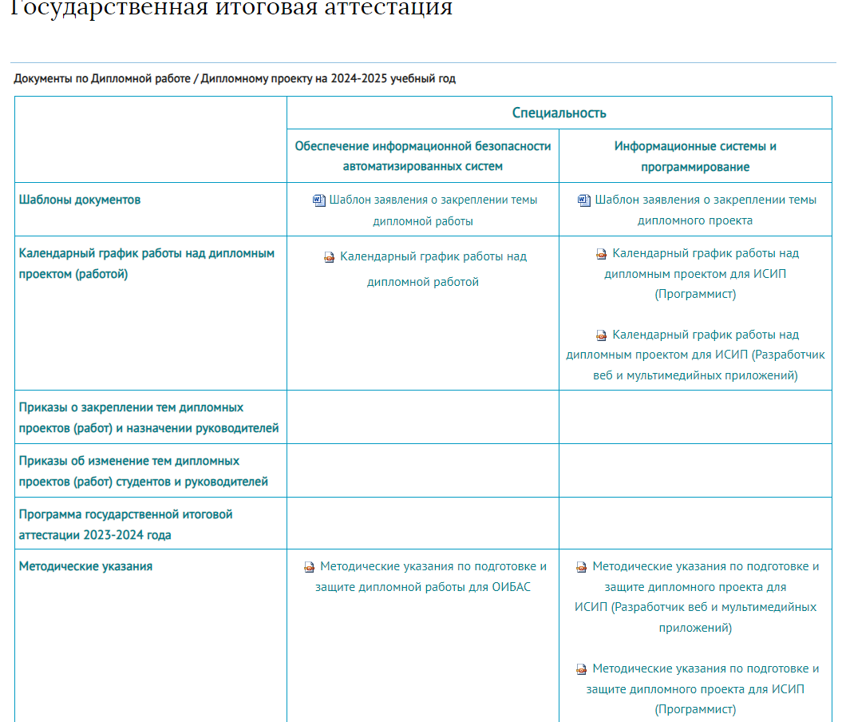

Slide 6
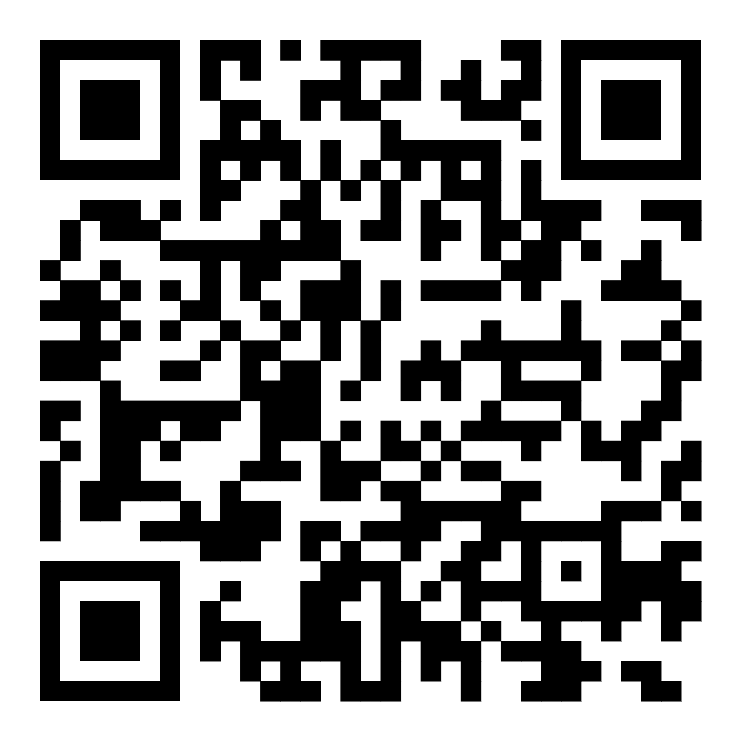
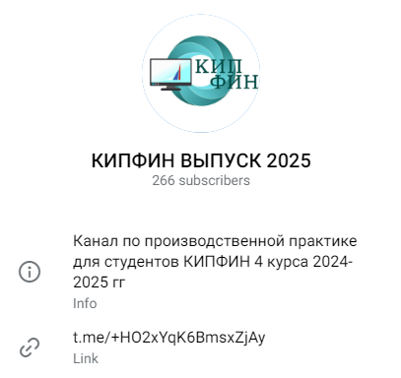
https://t.me/+HO2xYqK6BmsxZjAy

Slide 7
Формы проведения ГИА 2025
10.02.05 ОИБАС– защита дипломной работы и демонстрационный экзамен профильного уровня с вариативной частью
09.02.07 ИСИП(программист) – защита дипломного проекта и демонстрационный экзамен профильного уровня с вариативной частью
09.02.07 ИСИП(веб) – защита дипломного проекта и демонстрационный экзамен профильного уровняс вариативной частью

Slide 8
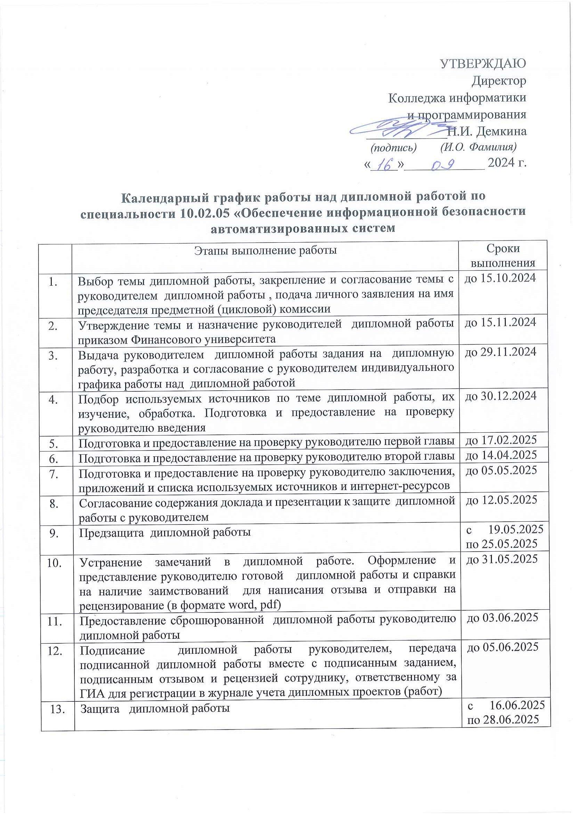

Slide 9
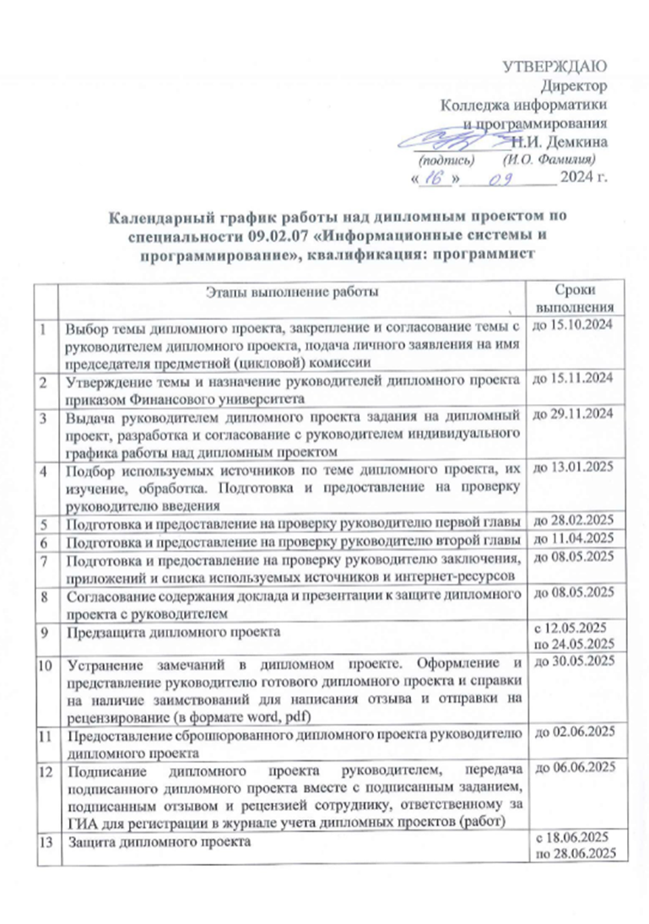

Slide 10
Студент в рамках подготовки дипломного проекта (работы) обязан:
выбрать и согласовать с руководителем тему дипломного проекта (работы);
разработать и согласовать с руководителем индивидуальный график работы над дипломным проектом (работой);
систематически работать над дипломным проектом (работой) в соответствии с установленными сроками и требованиями, использовать методические рекомендации по подготовке и защите дипломного проекта (работы), разработанные структурным подразделением;
взаимодействовать с руководителем дипломного проекта (работы) и консультантом (при наличии) и информировать их о проделанной работе;
оформить дипломный проект (работу) в соответствии с установленными требованиями;
пройти процедуру предзащиты дипломного проекта (работы);
подготовить доклад и (или) презентацию для защиты дипломного проекта (работы), согласовать их с руководителем;
представить дипломный проект (работу) в установленные сроки.

Slide 11
Положение о дипломом проекте (работе) по образовательным программам среднего профессионального образования в Финансовом университете от 19.12.2022 № 3080/о
П. 2.7. Изменение или уточнение темы дипломного проекта (работы) в исключительных случаях возможно, но не позднее чем за 2 месяца до предполагаемой даты защиты дипломного проекта (работы), на основании согласованного с руководителем дипломного проекта (работы) личного заявления, составленного на имя директора структурного подразделения, с обоснованием причины корректировки. Изменение или уточнение темы оформляется приказом Финуниверситета/директора филиала.

Slide 12
Структура дипломного проекта (работы):
Титульный лист
Содержание
Введение
Основная часть
Заключение
Список использованных источников
Приложение
Рекомендуемый объем дипломного проекта (работы): не менее 40 и не более 50 страниц без учета приложений.
При выполнении коллективного дипломного проекта (работы) объем может быть увеличен до 50 — 80 страниц без учета приложении.

Slide 13
Защита ВКР (дипломного проекта/работы)
открытие заседания ГЭК председателем или заместителем председателя ГЭК;
доклады обучающихся, на которые предусматривается не более 10 минут;
вопросы членов комиссии ГЭК по докладу обучающегося с предоставлением права пользования своей работой при ответах;
выступление руководителя ВКР, в случае его отсутствия, заслушивание текста отзыва
Заслушивание рецензии

Slide 14
Демонстрационный экзамен
Демонстрационный экзамен–вид аттестационного испытания при государственной итоговой аттестации по основным профессиональным образовательным программам среднего профессионального образования или по их части, который :
Предусматривает моделирование реальных производственных условий для демонстрации выпускниками профессиональных умений и навыков;
направлен на определение уровня освоения выпускником материала, предусмотренного образовательной программой и степени сформированности профессиональных умений и навыков путём проведения независимой экспертной оценки выполненных выпускником практических заданий в условиях реальных или смоделированных производственных процессов

Slide 15
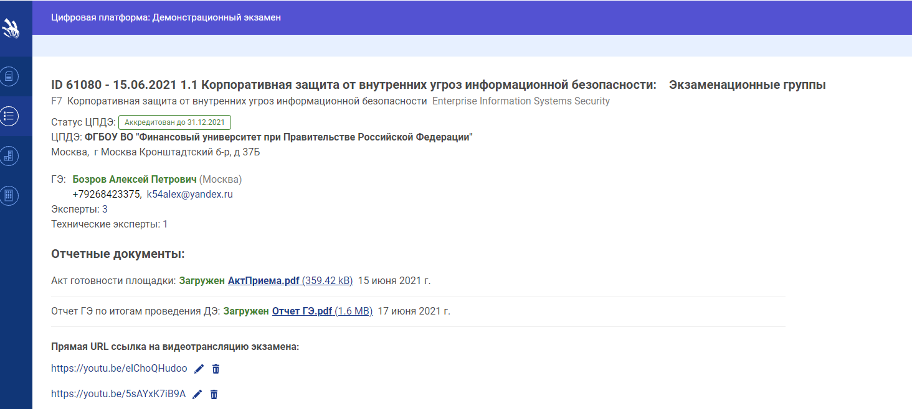

Slide 16
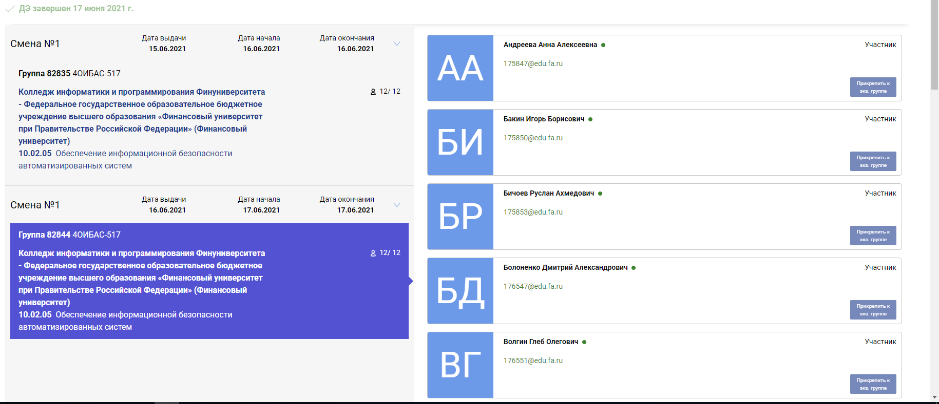

Slide 17
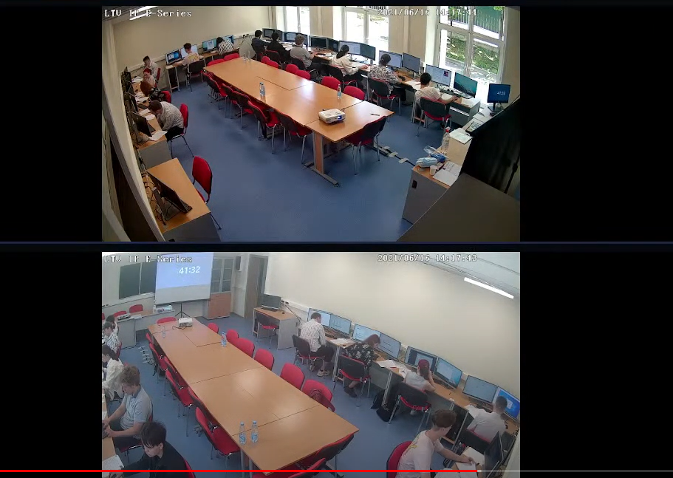

Slide 18
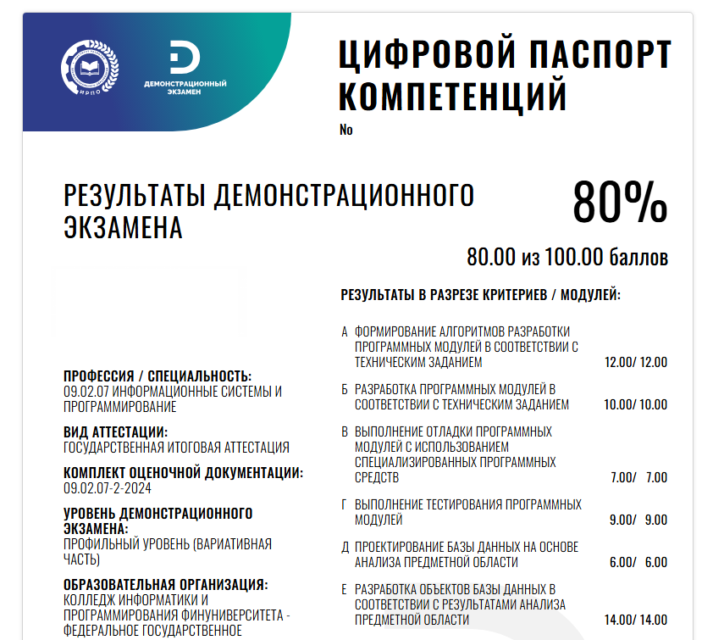
Преимущества демонстрационного экзамена

Slide 19
Комплекты оценочной документации для проведения демонстрационного экзамена 2025г.
https://bom.firpo.ru/Public/2709 для специальности 10.02.05 ОИБАС
https://bom.firpo.ru/Public/2374 для специальности 09.02.07 ИСИП (Программист)
https://bom.firpo.ru/Public/2645 для специальности 09.02.07 ИСИП (Разработчик веб и мультимедийных приложений)

Slide 20
Порядок проведения государственной итоговой аттестации по образовательным программам среднего профессионального образования в Финансовом университете от 10.10.2022 №2276/о
П. 5.8. Студентам, не проходившим государственную итоговую аттестацию по уважительной причине, в том числе не явившимся для прохождения ГИА по уважительной причине (далее — студенты, не прошедшие ГИА по уважительной причине), предоставляется возможность пройти ГИА без отчисления из Финансового университета. Дополнительные заседания ГЭК организуются в установленные сроки, но не позднее четырех месяцев после подачи заявления студента, не проходившего государственную итоговую аттестацию по уважительной причине.
П.5.9. Студенты, не прошедшие ГИА по неуважительной причине, в том числе не явившиеся для прохождения ГИА без уважительных причин (далее — студенты, не прошедшие ГИА по неуважительной причине), или получившие на ГИА неудовлетворительные результаты, отчисляются из Финуниверситета и проходят ГИА не ранее чем через шесть месяцев после прохождения ГИА

Slide 21
Производственная практика в 2024-2025 учебном году

Slide 22
Документы, регламентирующие порядок организации практической подготовки при проведении практики студентов
Положение о практической подготовке обучающихся Финансового университета
Регламент организации проведения практической подготовки студентов
Программы учебной, производственной практик
График учебного процесса
2
Notes:
Замечаний не было

Slide 23
Календарный график производственной практики
Специальность 4ОИБАС - 921, 1021, 1121, 1221
ПМ.01 Эксплуатация автоматизированных (информационных) систем в защищенном исполнении | 13.01.2025 -14.02.2025 5 недель
ПМ.02 Защита информации в автоматизированных системах программными и программно-аппаратными средствами | 17.02.2025 - 14.03.2025 4 недели
ПМ.03 Защита информации техническими средствами | 17.03.2025 - 11.04.2025 4 недели
Преддипломная практика | 21.04.2025 – 16.05.2025 4 недели

Slide 24
Календарный график производственной практики
Специальность 4ИСиП-121, 221, 321, 421 (программист)
ПМ.01 Разработка модулей программного обеспечения для компьютерных систем | 03.02.2025 -28.02.2025 4 недели
ПМ.02 Осуществление интеграции программных модулей | 03.03.2025 - 28.03.2025 4 недели
ПМ.11 Разработка, администрирование и защита баз данных | 31.03.2025 - 11.04.2025 2 недели
Преддипломная практика | 21.04.2025 - 16.05.2025 4 недели

Slide 25
Календарный график производственной практики
Специальность 4ИСиП-521, 621, 721, 821 (веб)
ПМ.05 Проектирование и разработка информационных систем | 13.01.2024 -14.02.2024 5 недель
ПМ.08 Разработка дизайн веб-приложений | 17.02.2025 - 14.03.2025 4 недели
ПМ.09 Проектирование, разработка и оптимизация веб-приложений | 17.03.2025 - 11.04.2025 4 недели
Преддипломная практика | 21.04.2025 - 16.05.2025 4 недели

Slide 26
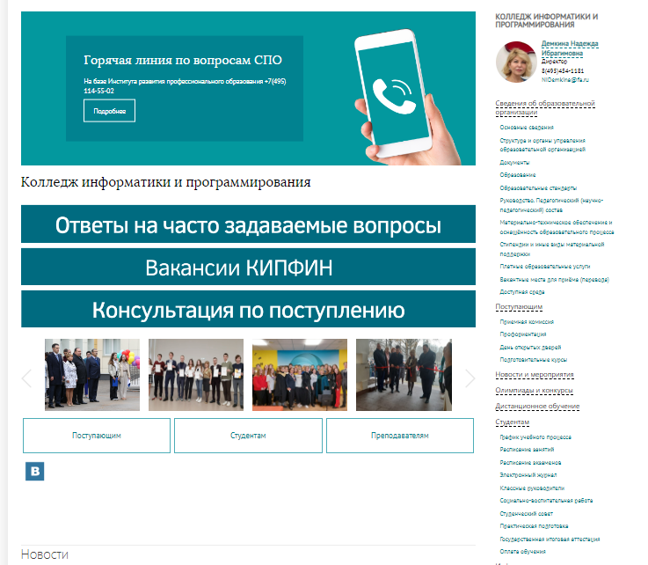
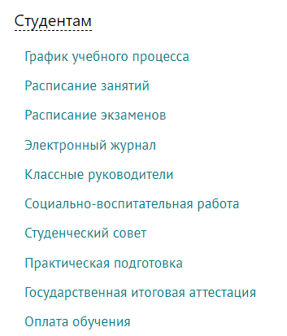
Месторасположение документов по производственной практике
Сайт колледжа: http://www.fa.ru/org/spo/kip/Pages/internship.aspx

Slide 27
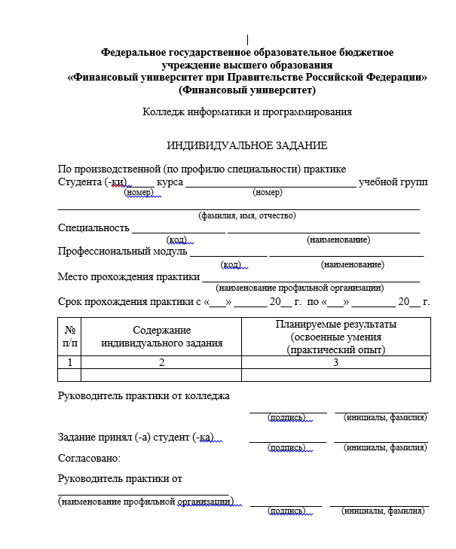
Индивидуальное задание

Slide 28
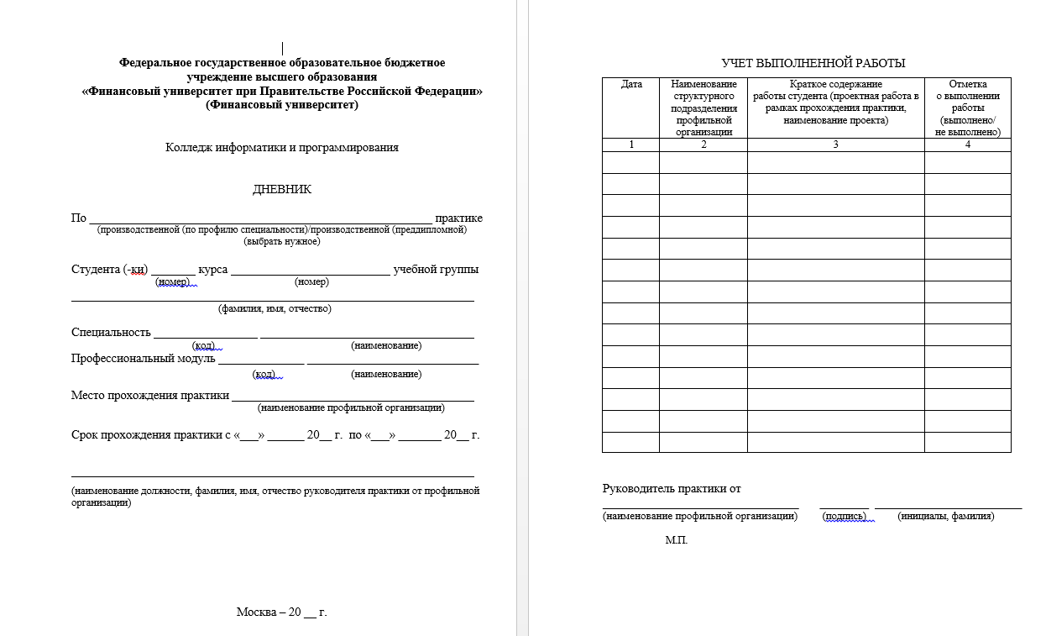
Дневник практики

Slide 29
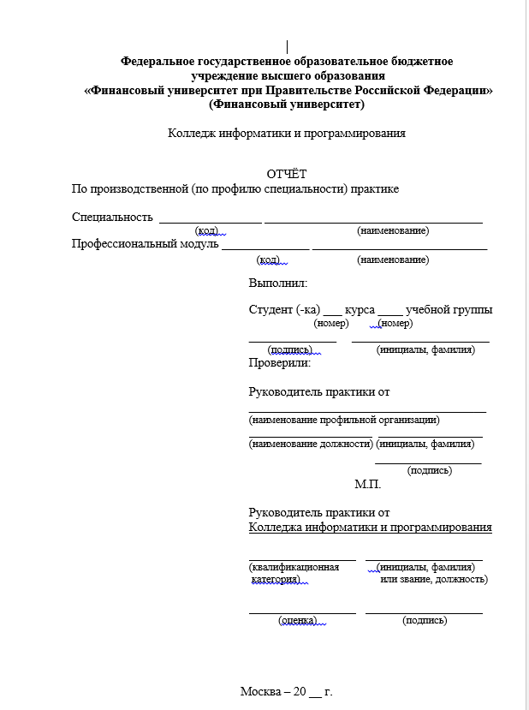
Отчет

Slide 30
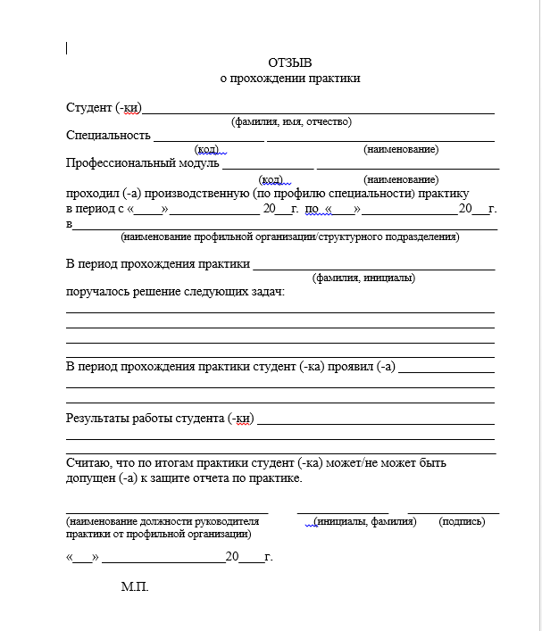
Отзыв

Slide 31
Как оформить отчётные документы по практике?
Для защиты вам необходимо сформировать отчет по практике:
Документ | Оформление
Титульный лист отчета по практике | с подписью студента и руководителя практики от профильной организации
Индивидуальное задание | с подписями руководителя практики от колледжа, руководителя профильной организации, студента
Дневник практики студента | с подписью руководителя практики от организации и печатью организации
Отзыв руководителя практики от профильной организации | На фирменном бланке организации с подписью руководителя практики от профильной организации При отсутствии фирменного бланка подпись руководителя практики от профильной организации и печать организации
Текстовая часть отчета по практике с приложениями
Notes:
Были замечания к порядку расположения текстовой части и отзыва. Замечание к отсутствию текстовой части отчета. Замечание к подписям на титульном листе. Замечание к отсутствию слова «профильной»

Slide 32
Этапы подготовки отчетных документов по производственной практике
шаблоны размещаются на сайте колледжа (за 2 недели до начала практики). Студент распечатывает и заполняет их самостоятельно.
Индивидуальное задание
Дневник практики
Отчет
Отзыв о прохождении практики
Индивидуальное задание до начала практики студент подписывает у руководителя практики от колледжа и в 1-й день практики - у руководителя практики от организации.
Отчет по практике в электронном виде (в формате MS Word) студент направляет руководителю практики от колледжа на корпоративную почту не позднее 7 дней до окончания практики на проверку. Затем распечатывает и подписывает отчет, заверяет его печатью.
Весь пакет подготовленных документов подписывается у руководителя практики от организации, заверяется печатью организации, у руководителя практики от колледжа и в сканированном виде (формат pdf) отправляются на корпоративную почту руководителю практики от колледжа.
Индивидуальное задание и отзыв о прохождении практики сдаются на бумажном носителе руководителю практики от колледжа при проведении дифференцированного зачета (в форме защиты отчета по практике).

Slide 33
Важно знать!
Notes:
Были замечания к «при отсутствии уважительных причин»

Slide 34
Контакты по вопросам практики и ГИА
Козлова Ольга Михайловна- заместитель директора по учебно-практической работе и стратегическому развитию​ omkozlova@fa.ru
Темирова Фатима Каншаубиевна – заведующий лабораторией практики fktemirova@fa.ru
Амелин Аркадий Леонидович -заведующий лабораторией практики alamelin@fa.ru
Мирецкая Екатерина Алексеевна – старший методист (методическое сопровождение ГИА) eamiretskaya@fa.ru

